Slide 1
Práctica Scrum
Pajarraco
Equipo Nº 03

Slide 2
RECURSOS y ROLES
Equipo | Empresa | Link Board de construcción Mural
3 | EL PAJARRACO - TOM | https://app.mural.co/t/lopaworkspace7627/m/lopaworkspace7627/1627334832940/f79bf6f3021fa0e3fc7d35e8a562182476131f0a?sender=u1c93182fa989f5b056d76947
Integrantes | Rol
Santiago Rosas | PRODUCT OWNER
Geraldine Brussa | SCRUM MASTER
Nicolás Bertagni; Agustina Zigaran | DEVELOPMENT TEAM

Slide 3
1°
SPRINT

Slide 4
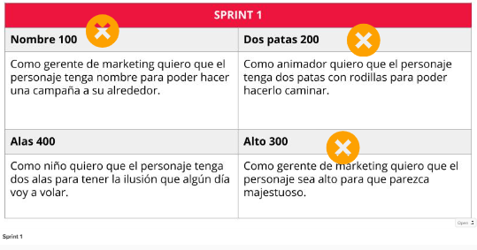
Planificación sprint 1
Suma de story points:
Nombre 100
Dos Patas 200
Alto 300
Total: 600
Duración del sprint:
Reunión del Product Owener con el cliente: 5min
Reunión de planning.: 3min
Construcción:10min
Revisión de equipos: 2min
Revisión con el cliente: 12 min
Retrospectiva: 3min
Pegar aquí las tarjetas comprometidas a entregar

Slide 5
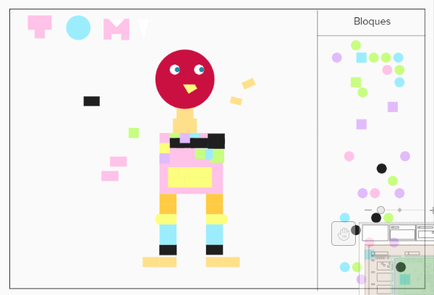
2. Review sprint 1
Pegar aquí un screenshot de lo construido en el sprint 1
Story points conseguidos (aprobados por el cliente):
No hay puntos, porque no cumplimos con los requerimientos

Slide 6
3. Retro sprint 1
 | Sprint 1
Lo bueno | El nombre con los post-it; las piernas con las rodillas
A mejorar | Utilizar todos los post-it y mejorar el alto que ocupe todo el alto de la pantalla
Acciones | Utilizar todos los post-it, adaptar el alto y agregarle las alas
Notes:
Linkear cada grafico al excel correspodiente de cada equipo.

Slide 7
2°
SPRINT

Slide 8
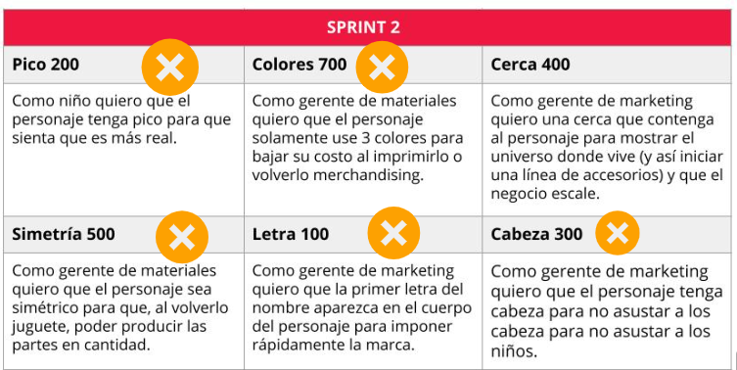
Planificación sprint 2
Suma de story points:
Pico: 200 -Colores: 700 - Letra: 100 -
Simetría: 500 - Cabeza: 300
Total del sprint 2: 1.800
Duración del sprint:
Reunión del Product Owener con el cliente: 5min
Reunión de planning.: 3min
Construcción:10min
Revisión de equipos: 2min
Revisión con el cliente: 12 min
Retrospectiva: 3min
Pegar aquí las tarjetas comprometidas a entregar

Slide 9
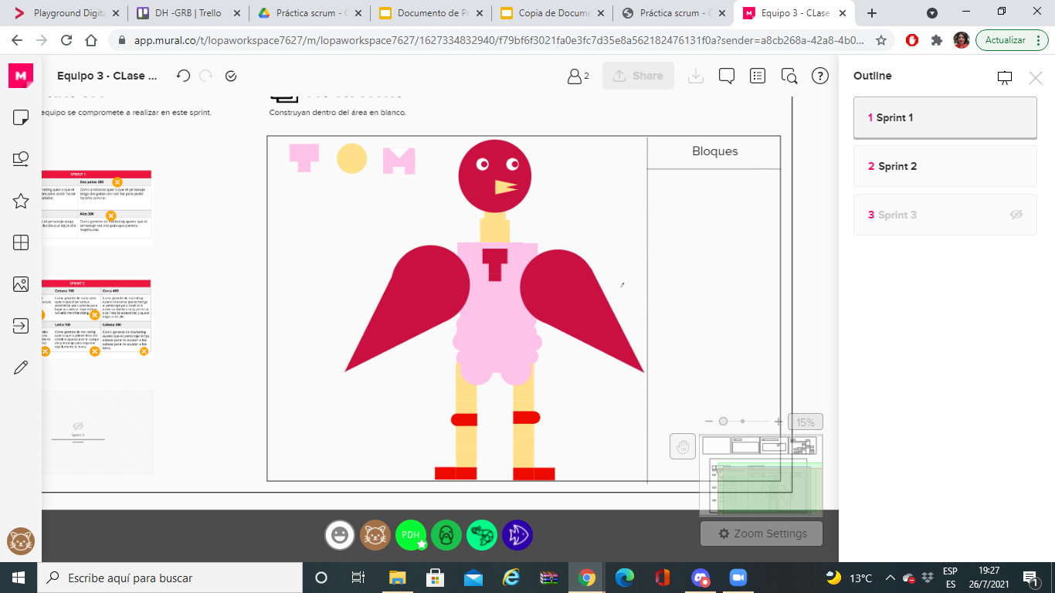
2. Review sprint 2
Pegar aquí un screenshot de lo construido en el sprint 1
Story points conseguidos (aprobados por el cliente):
Pico: 200 -Colores: 700 -
Simetría: 500 - Cabeza: 300
Total del sprint 2: 1.700

Slide 10
3. Retro sprint 2
 | Sprint 2
Lo bueno | La cabeza; el pico; la simetría; colores
A mejorar | Ubicación de la letra más en el centro del cuerpo y que sea un poco más grande
Acciones | Agrandar la letra y ubicarla más en el centro del cuerpo
Notes:
Linkear cada grafico al excel correspodiente de cada equipo.

Slide 11
3°
SPRINT

Slide 12
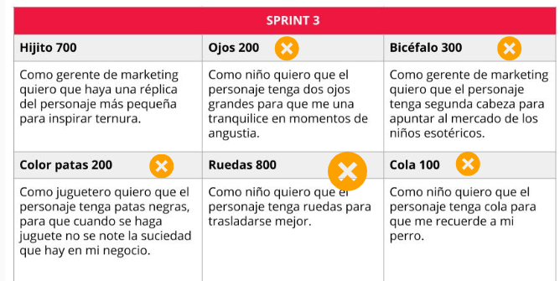
Planificación sprint 3
Pegar aquí las tarjetas comprometidas a entregar
Suma de story points:
Ojos: 200 - Color patas: 200 -Bicéfalo: 300 - Cola: 100 - Ruedas: 800
Total del sprint 3: 1600
Duración del sprint:
Reunión del Product Owener con el cliente: 5min
Reunión de planning.: 3min
Construcción: 5min
Revisión de equipos: 2min
Revisión con el cliente: 12 min
Retrospectiva: 3min

Slide 13
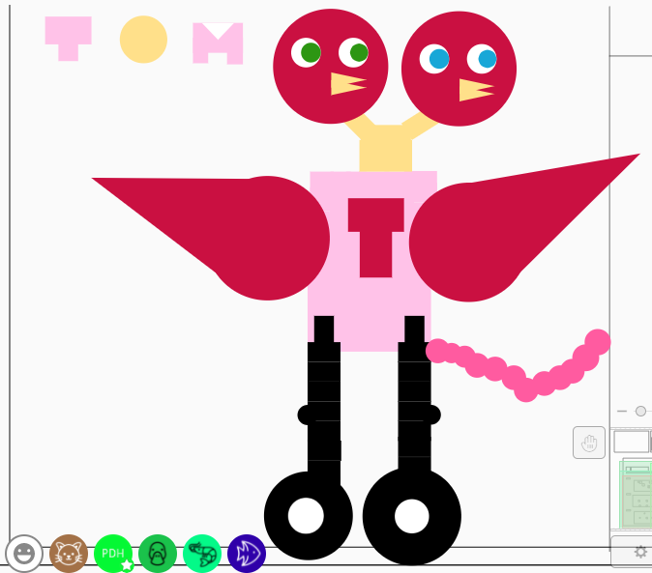
2 Review sprint 3
Pegar aquí un screenshot de lo construido en el sprint 1
Story points conseguidos (aprobados por el cliente):
Ojos: 200 - Color patas: 200 -Bicéfalo 300 - Cola: 100 - Ruedas: 800
Total obtenido del sprint 3 : 1500

Slide 14
Retro sprint 3
 | Sprint 3
Lo bueno | Ojos - Color patas -Bicéfalo - Cola - Ruedas
A mejorar | La cola y poder hacer el hijo del pájaro
Acciones | Mejorar la cola y hacer el hijo del pájaro
Notes:
Linkear cada grafico al excel correspodiente de cada equipo.

